Slide 1

Родительское
собрание, 10 класс
Роль семьи на этапе самоопределения старшего школьника
Колмаков А.И. классный руководитель

Slide 2
Цель: мотивировать родителей на оказание поддержки в профессиональном определении детей.
Задачи:
изучить особенности профессионального самоопределения подростков;
развивать интерес родителей к проблемам профессионального определения детей;
побудить родителей к размышлению об особенностях воспитания в семье.
Удачный выбор профессии… можно ли его осуществить, от кого это зависит и как заранее определить, что выбор сделан правильно? Парадокс состоит в том, что гораздо легче выявить, когда выбор делается ошибочно, нежели понять, что этот выбор сделан верно.

Slide 3
В выборе профессии пересекаются три линии:
способности человека,
его намерения,
желания и спрос на профессию.
Отсюда и формула удачного выбора, способности и желания совпадают с потребностями рынка труда. Однако простота этой формулы – всего лишь внешний эффект.
Человек меняется, обновляется рынок труда и образования – как успеть за всеми этими изменениями? Фактор времени становится главным противником профориентационной работы.
Задача взрослеющего человека сделать время своим союзником в выборе жизненного пути.
А. Грецов, практический психолог, Санкт-Петербург

Slide 4

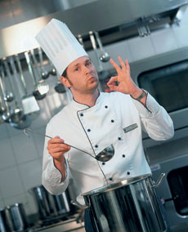

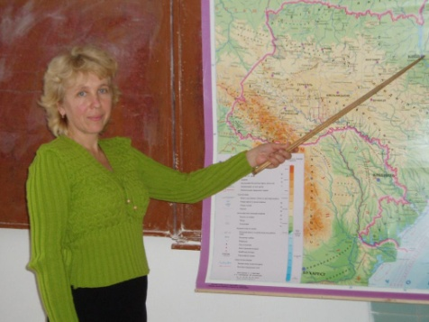
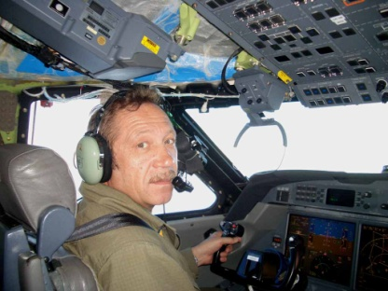
Выбор профессии
- осознанный процесс подбора трудовой деятельности, которой хотелось бы заниматься в дальнейшем.
анализ своих способностей, интересов и имеющихся умений, подбор к ним профессии;
проба своих сил в различных делах, попытка понять для себя «чем мне нравится заниматься»?
В нашей стране 42% людей меняют профессию уже в течение первых двух лет после окончания профессионального училища, колледжа или ВУЗа, а в целом до 80% населения работают не по специальности, указанной в дипломе о профессиональном образовании.

Slide 5



При выборе профессии необходимо учитывать факторы:
Фактор ХОЧУ
Фактор МОГУ
Фактор НАДО
интересы – желание что- либо узнать новое;
склонности – желание что-либо сделать;
на первом плане: высокие доходы (сразу).
Возможности личности:
способности – технические, организаторские, коммуникативные;
уровень знаний – умения по определенным предметам (тренер – физкультура, программист – математика);
психологические особенности личности – особенности темперамента, качества характера (продавец- общительный, переключение внимания, устойчивая нервная система);
состояние здоровья.
потребности рынка труда в кадрах;
низкая оценка способностей без практики, стажа

Slide 6
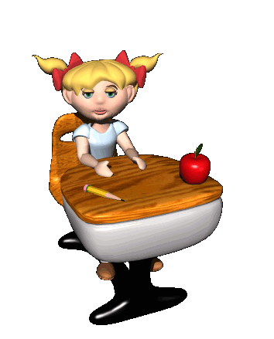

Классификация профессий
По характеру труда:
физический или умственный труд;
исполнительский или творческий характер.
По уровню квалификации:
профессии, требующие высшего образования;
профессии, требующие среднего профессионального образования;
профессии, не требующие квалификации.
По предмету и характеру труда:
человек;
техника;
информация;
художественный образ;
природа.

Slide 7
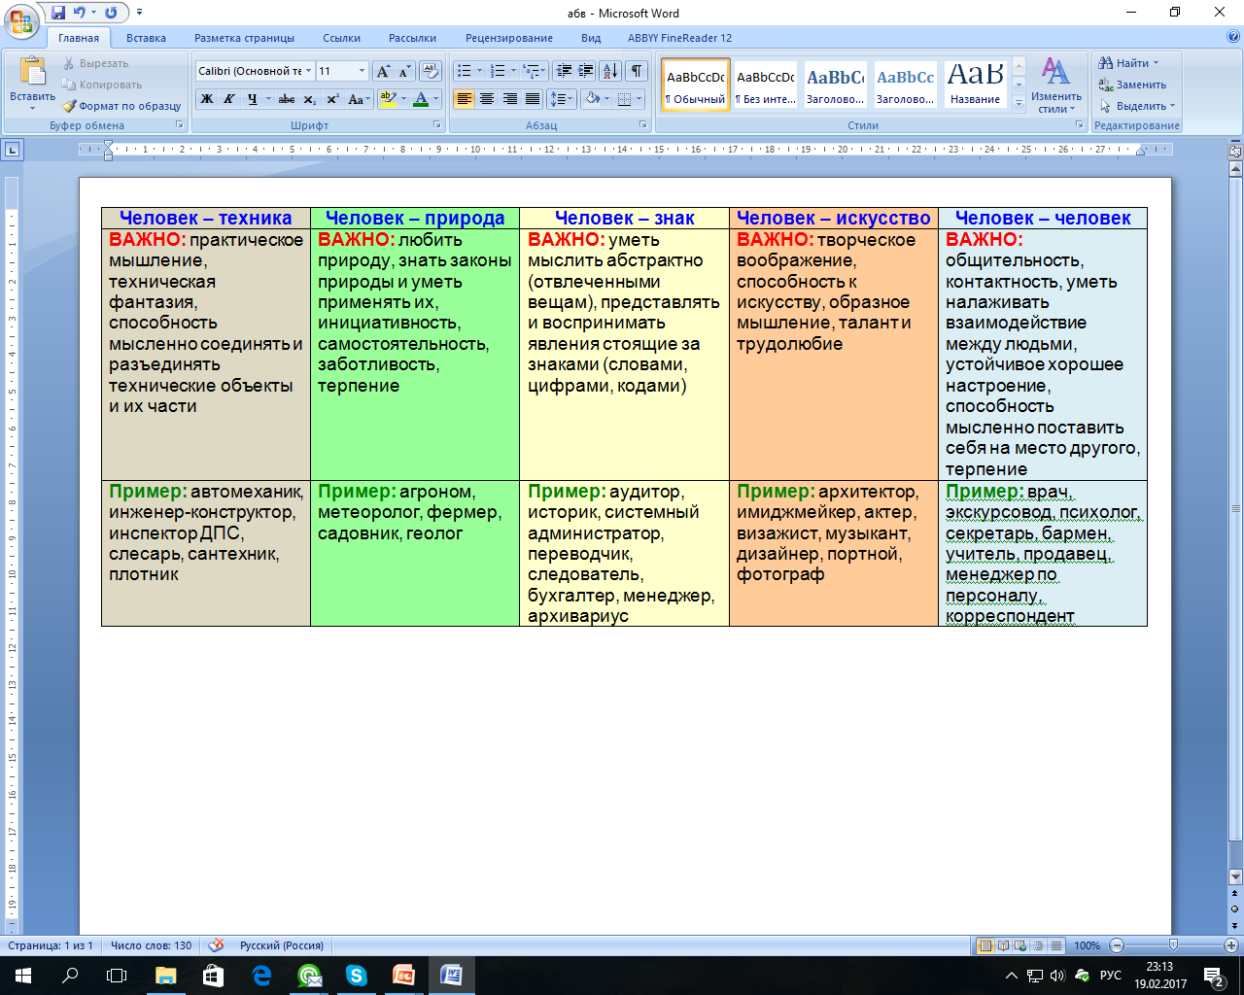
Классификация профессий

Slide 8




Факторы выбора профессии
Внешние
социальные факторы
Внутренние
личностные факторы
Советы и пожелания окружающих
«Образ профессии/ профессионала»,
«Образ себя в профессии»
Социальные стереотипы
Уровень притязаний
Престижность /Популярность профессии
Самооценка

Slide 9




Факторы выбора профессии
«Образ профессии или профессионала»
«Образ профессионала» – это совокупность представлений и ожиданий, связанных не только с будущей профессией, но и с будущим образом жизни.
К сожалению, учащимся, выбирающим профессию, часто не осознаются или осознаются только поверхностные, внешние черты «образа профессионала», которые заслоняют собой собственно содержание будущей деятельности.

Slide 10
Родителям необходимо:
знать состояние здоровья подростка (в полном объеме);
иметь представление об умственных способностях, гибкости ума, индивидуальных особенностях характера ребёнка;
находить возможности для наблюдения за спецификой умственных и физических способностей ребенка.

Slide 11
М
Е
Л
А
Н
Х
О
Л
И
К
Х
О
Л
Е
Р
И
К
неустойчивый
раздражительный
тревожный
неподатливый
пессимистичный
держанный
необщительный
обидчивый
неспокойный
агрессивный
поддающийся
настроению
импульсивный
оптимистичный
ИНТРО-
ЭКСТРО-
Ф
Л
Е
Г
М
А
Т
И
К
пассивный
старательный
вдумчивый
миролюбивый
направленный
надежный
размеренный
спокойный
С
А
Н
Г
В
И
Н
И
К
общительный
открытый
разговорчивый
доступный
живой
беззаботный
любит комфорт
инициативный
устойчивый

Slide 12
сангвиник | холерик | флегматик | меланхолик
1. Как вы ведете себя в ситуации, когда необходимо быстро действовать?
легко включаетесь | действуете со страстью | спокойно, без лишних слов | неуверенно, робко
2. Как реагируете на замечание учителя?
говорите, что больше не будете, а сами - снова | возмущаетесь | выслушиваете спокойно | молчите, но обижены
3. Как говорите о том, что вас затрагивает?
быстро, с жаром, но прислушиваетесь к другим | быстро, не слушая других | медленно, уверенно | с большим волнением и сомнением
4. Надо сдавать контрольную работу, а она не закончена:
легко реагируете | торопитесь закончить | решаете спокойно, пока не отберут | сдаете работу, но неуверенно
5. Трудная задача не получается сразу:
решаете упорно и настойчиво | бросите –продолжаете –бросите - ещё попробуете | спокойно продолжаете | проявляете растерянность, неуверенность

Slide 13
сангвиник | холерик | флегматик | меланхолик
6. После уроков вы спешите домой, а учитель предлагает остаться, сделать работу
быстро соглашаетесь | возмущаетесь: «Почему я?» | остаетесь, не говоря ни слова | проявляете растерянность
7. Родители делают вам не совсем справедливое замечание:
спокойно выслушиваете и заявляете свое мнение | взрываетесь, вступаете в спор, опровергаете обвинение | не обращаете внимание: «Пусть повыступают» | очень переживаете, плачете
8. Вы получаете плохую оценку, как изменяется ваше настроение:
внешне незаметно, но внутри есть горечь | Раскаиваетесь, развиваете деятельность по исправлению | «Ну и что? Исправлю» | Приходите в отчаяние, в уныние
9. Ваш друг (подруга) не пришел на встречу:
ничего не предпринимаете до выяснения причин | проклинаете, мечете в его адрес гром и молнии | «Всё, что ни делается, всё к лучшему» | переживаете, воображаете измену, крах отношений
10. Вы проигрываете в соревновании, в игре:
продолжаете борьбу, тренировки, готовитесь к будущей победе | теряете самообладание, обрушиваете обвинения на окружающих | «Не корову же проигрываем!» | приходите к выводу о своем ничтожестве

Slide 14




Факторы выбора профессии
«Образ себя в профессии»
В «образ профессионала» входит и чаще всего оказывается самым главным «образ себя в профессии»
(как я буду себя вести, какие я проявлю способности и добьюсь ли большого успеха, какой я буду «важный», или «влиятельный», или «значительный» в этой профессии, какие «важные» и интересные люди меня будут окружать).
Менее значительной и соответственно менее осознаваемой частью «образа профессионала» является, как правило, содержание деятельности на конкретном рабочем месте (что же я буду все-таки делать по 8 часов каждый день?).

Slide 15




Факторы выбора профессии
Уровень притязаний
Уровень притязаний – это то, к чему стремится человек, какой уровень достижений он ставит перед собой.
Например, человек, желающий стать врачом, может стремиться поступить в лучший медицинский вуз (высокий уровень притязаний) или может остановиться на медицинском училище (низкий уровень притязаний).

Slide 16




Факторы выбора профессии
Самооценка
На уровень притязаний во многом влияет самооценка, т.е. оценивание человеком своих возможностей и способностей.
Так, к примеру, человек, может быть, и хотел бы поступить в вуз, но боится не пройти по конкурсу, оценивая свои возможности как недостаточные.

Slide 17
Факторы выбора профессии
Три слагаемых правильного выбора профессии
Во-первых, будущая работа должна быть в радость, а не в тягость (ХОЧУ).
ХОЧУ ли я быть профессионалом в данной области? Нравится ли мне та профессия, которую я выбираю?
Во-вторых, человек должен обладать набором профессионально важных для этой работы качеств: интеллектуальных, физических, психологических (МОГУ). МОГУ ли я работать по этой профессии? Хватит ли моих способностей и здоровья для этого?
В-третьих, эта профессия должна пользоваться спросом на рынке труда (НАДО).
Так ли НУЖНА выбранная профессия в городе? Смогу ли я потом устроиться на работу?

Slide 18





Здоровье и выбор профессии
Здоровье – это состояние «полного физического, душевного и социального благополучия», а не только отсутствие болезней или физических недугов.
ВОЗ (всемирная организация здравоохранения)

Slide 19



Здоровье и выбор профессии
По своему влиянию на организм человека все профессии и специальности можно условно разделить на шесть групп
Первая группа | Вторая группа
Профессии, в условиях работы которых полностью отсутствует неблагоприятные производственные факторы. Эти профессии могут быть рекомендованы всем лицам, имеющим к ним склонность и способности. (продавец, менеджер, художник-модельер и т.д.) | Профессии отличает непостоянное или умеренное воздействие какого-либо одного неблагоприятного производственного фактора, например, повышенная или пониженная температура воздуха, влажность. (повар, продавец фруктов, овощей и т.д.)

Slide 20



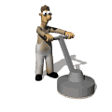

Здоровье и выбор профессии
По своему влиянию на организм человека все профессии и специальности можно условно разделить на шесть групп
Третья группа | Четвертая группа
Профессии для которых характерно воздействие не одного, а нескольких неблагоприятных производственных факторов. (ткачиха - /повышенная температура воздуха, запыленность, постоянный шум/; печатник - /запыленность воздуха, постоянный шум/) | Профессии с тяжелыми, вредными условиями труда. (сталевар, шахтер, аппаратчик химического производства, водолаз)

Slide 21
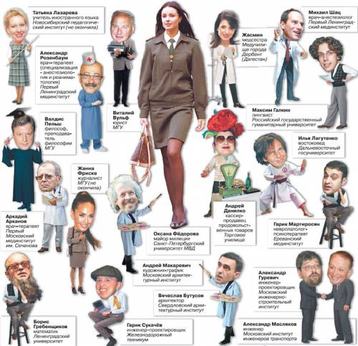
Ошибки талантов или талант ошибаться выборе будущей профессии?

Slide 22
Родители, помните, что какой бы жестокой не становилась жизнь, нельзя относиться к выбору профессии, как к работе сапера, лишая ребенка права на ошибку. Конечно, этот совет особенно хорош, если ваше чадо начинает задумываться об этом задолго до необходимости принимать решения. Но задача взрослых научить ребенка принимать решения в этой сфере, ведь современная жизнь так стремительна, что выбирать профессию и образование придется не раз.
Задача взрослого – помочь подростку взрослеть рядом с ним, быть нужным своему ребенку, а это значит, быть всегда настроенным «на его волну», не уходить от трудных вопросов, чутко улавливая малейшие, но такие важные перепады его эмоций.
И взрослым, и детям нужно всегда помнить, что человек «состоит» из души, тела и дела, которое его кормит, одевает, согревает. Выбирает он не профессию в чистом виде, а нечто большее – приемлемые условия и безопасность труда, его доход, среду и «климат» общения, т.е. уровень и образ жизни.

Slide 23
источники
Родионова Д. ВЫБОР ПРОФЕССИИ: субъективные и объективные факторы. https://intolimp.org/publication/?act=addintolimpfile&my=1
Субина Е.Н., учитель биологии и географии. Презентация «Родительское собрание «Роль семьи в определении жизненного пути школьников». http://festival.1september.ru/articles/619379/
Субина Е.Н., учитель биологии и географии. Родительское собрание «Роль семьи в определении жизненного пути школьников». Субина Елена Николаевна .
Телепнев Н. Родительское собрание на тему: «Роль семьи на этапе самоопределения старшего школьника». http://www.myshared.ru/
Тухалов А.П., учитель истории, Бурятия. Родительское собрание . «Роль семьи в профессиональном определении подростков». http://nsportal.ru/tuhalov-aleksey-petrovich .
.
.

Slide 24

Уважаемые родители!
Успехов и самых высоких результатов в грамотном и правильном совместном выборе профессии Вашего будущего выпускника-старшеклассника и родительского семейного Совета!
Ваш классный руководитель
Интернет-ресурсы:
http://karat773.ru/post1336962…
http://viva-scarlett.ru/post241984614/
Вы можете использовать данное оформление для создания своих презентаций, но в своей презентации вы должны указать источник шаблона: © Шумарина Вера Алексеевна, учитель ГКС(К)ОУ ’’С(К)ОШ №11 VIIIвида. г. Балашова’’. Сайт: http://pedsovet.su/

